Slide 1
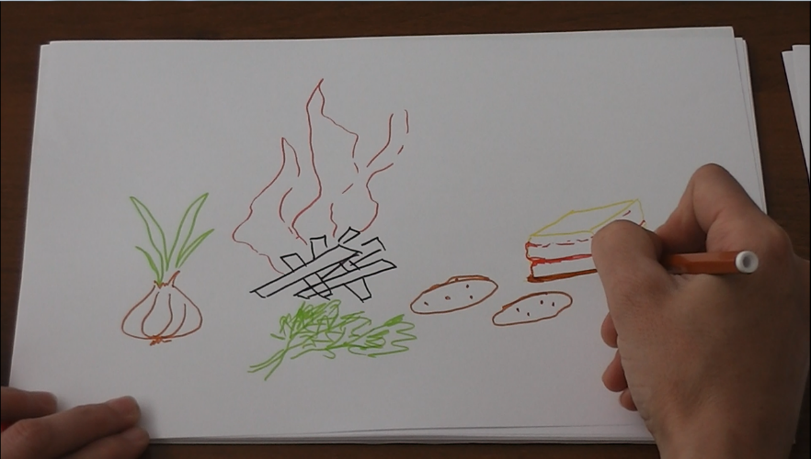
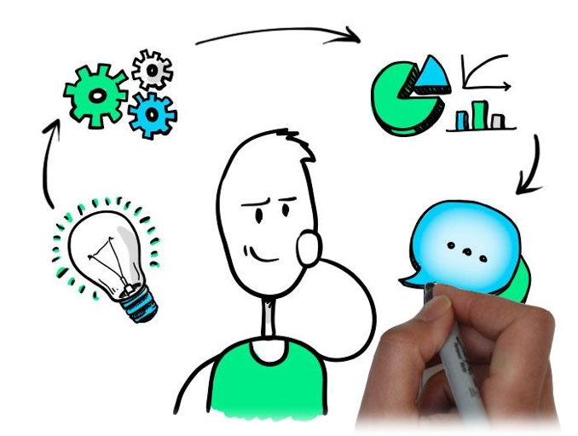
ВІЗУАЛІЗОВАНЕ НАВЧАННЯ – СУЧАСНИЙ ІНСТРУМЕНТАРІЙ ВИКЛАДАЧА ПІД ЧАС ВИВЧЕННЯ УКРАЇНСЬКОЇ МОВИ ЗА ПРОФЕСІЙНИМ СПРЯМУВАННЯМ

Slide 2
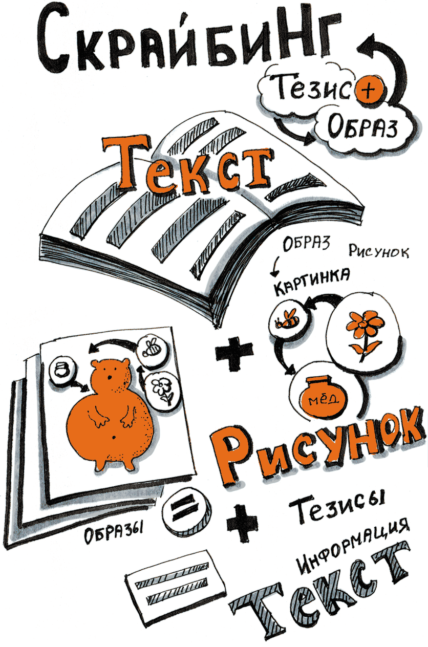
Скрайбінг – новітня техніка презентації (від англ. «scribe» – сворювати ескізи або малюнки), винайдена британським художником Ендрю Парком. Ваш виступ ілюструється малюнками на дошці (або аркуші паперу). Створюється так би мовити «паралельний ефект», коли ми і чуємо і бачимо приблизно одне і те ж.

Slide 3
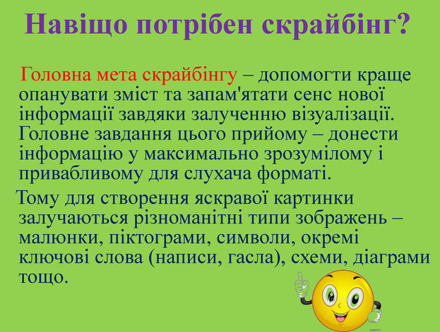

Slide 4

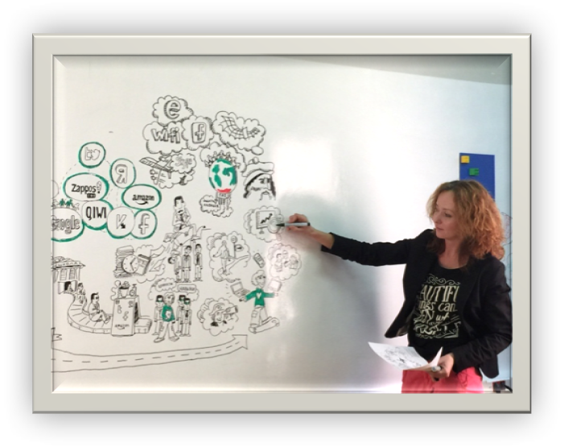

Скрайбінг – фасилітація (викладач під час викладення матеріалу на уроці зображує графічні елементи на дошці)
Відеоскрайбінг
(використання
відеороликів)

Slide 5
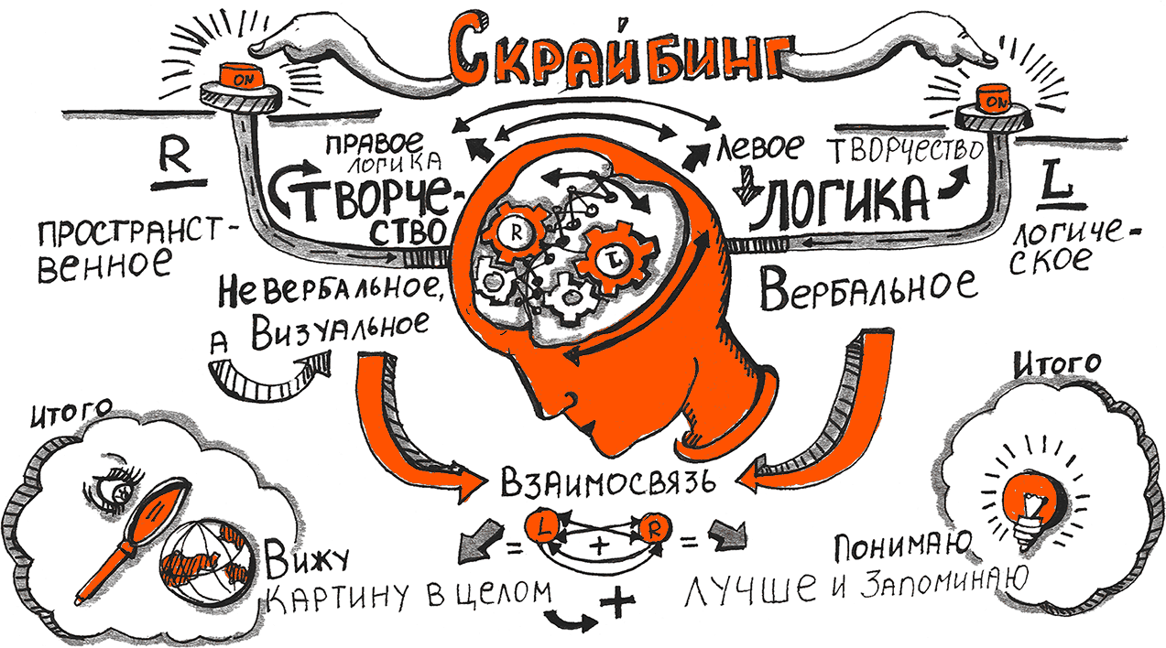
Техніки скрайбінгу
Комп’ютерний
Ручний
використання спеціальних програм VideoScribe, PowToon

Slide 6
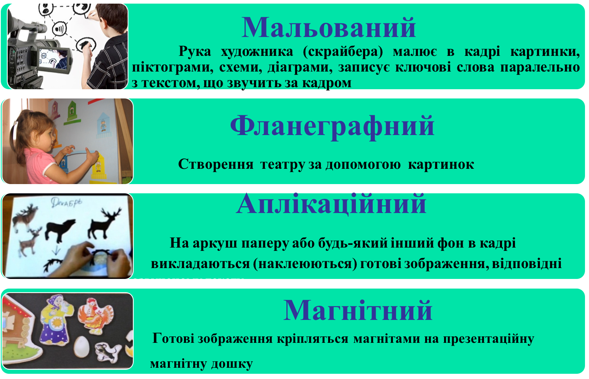
Техніка ручного скрайбінгу

Slide 7
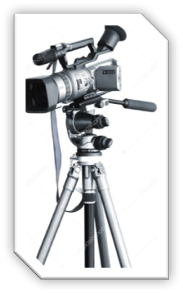
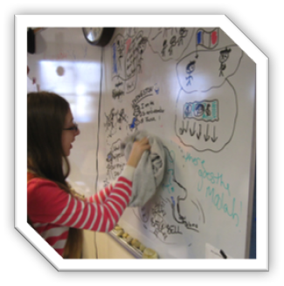
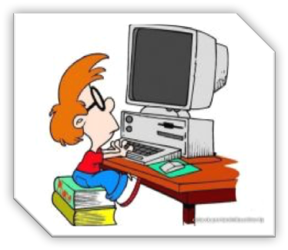
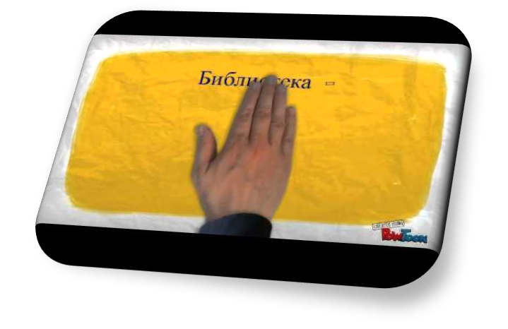
Обладнання для створення ручного скрайбу: дошка (або папір), штатив, відеокамера, ПК, навики монтажі відео.
Відеосюжет має тривалість від 45 секунд до 10 хвилин та залежить від задумки авторів.

Slide 8

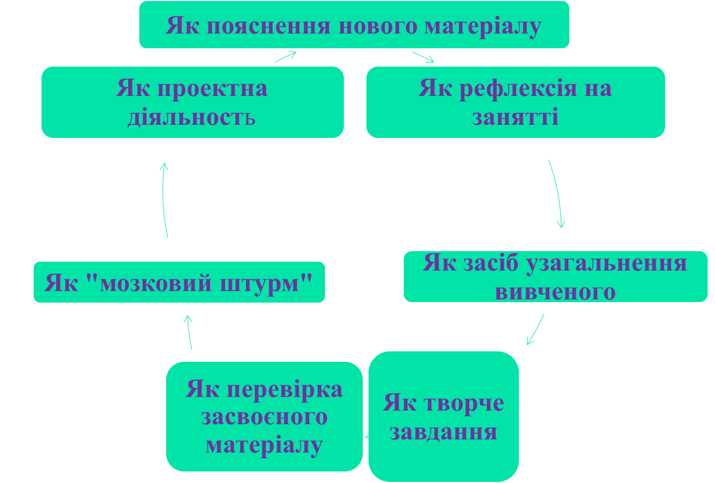
Скрайбінг можна використовувати на будь-якому уроці і по будь-якій темі. Підійде він:

Slide 9
візуалізація в процесі навчання допомагає студентам організувати та аналізувати отриману інформацію;
за допомогою візуальних образів студенти з легкістю інтегрують нові знання;
візуалізація розвиває критичне мислення (вербальна та
візуальна інформація допомагає відновлювати в пам’яті отриману інформацію, оскільки презентація скрайбінгу складається із простих образів, символів та предметів, які легко запам’ятовуються);
візуалізація є універсальною та доступною всій аудиторії.

Slide 10

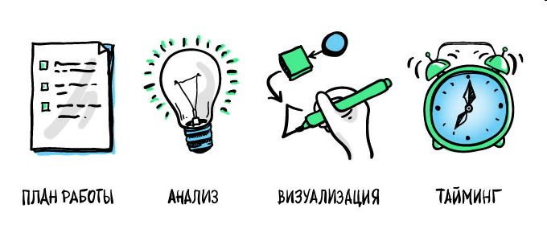

ЕТАПИ РОБОТИ НАД СКРАЙБІНГОМ
складання плану презентації – визначити основні моменти, які необхідно висвітлити;
аналіз – проаналізувати ідеї та візуальні образи;
візуалізація – малюнки, аудіо-та відеоряд;
таймінг – визначити необхідний час для висвітлення своєї ідеї

Slide 11
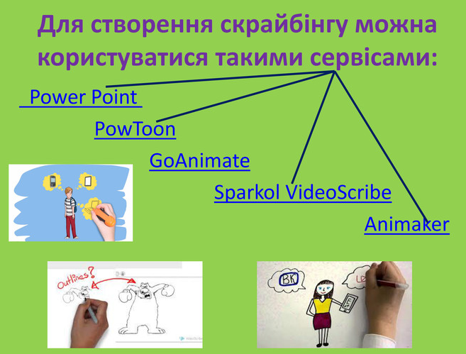

Slide 12
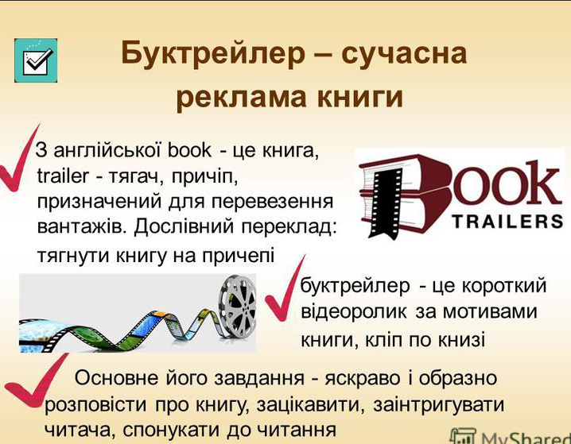

Slide 13

Важливо!!!
Буктрейлер має:
– реалізовувати чотири базові функції: інформаційну, комунікативну, естетичну та культурно-просвітницьку;
– використовувати всі можливості візуальної мови, надаючи перевагу образу перед словом;
– ураховувати інтереси цільової читацької аудиторії;
– не перевищувати хронометраж у 1-3 хвилини;
– не розкривати передчасно важливу інформацію про сюжет книги, яка може кардинально змінити враження про твір.

